Slide 1
Otázka č. 9
Bc. Matej Bednár

Slide 2
Znenie zadania :
Popíšte prevádzkové deje prenosových vedení v prípade vzniku skratu. Nakreslite elektrickú schému 1-fázového skratu v sieti napájanej ideálnym napäťovým zdrojom prostredníctvom modelov prvkov programu ATP Draw.

Slide 3
Druhy sietí
a) siete s izolovaným uzlom transformátora (TT)
b) siete s neúčinne uzemneným uzlom transformátora (IT)
c) siete s priamo uzemneným uzlom transformátora (TN)
Elektrická sieť je tvorená sústavou obvodov slúžiacich k prenosu elektrickej energie. Ale sieť nie je napájaná jedným prvotným zdrojom, ale za každým transformátorom vzniká nová sieť.
Tieto nové siete označujeme dvojicami písmen a to:
  TN
  TT
  IT

Slide 4
Prvé písmeno- označuje vzťah siete a uzemnenia (situácia pri zdroji, napríklad pri transformátore):
T - priame spojenie jedného bodu siete so zemou
I - oddelenie všetkých živých častí od zeme alebo spojenie jedného bodu siete so zemou cez Impedanciu
Druhé písmeno - vyjadruje vzťah neživých častí v rozvode a uzemnenia (situácia pri spotrebiči) :
T - priame spojenie neživých častí so zemou, nezávislé od uzemnenia akéhokoľvek bodu siete
N - priame spojenie neživých častí s uzemneným bodom siete (v striedavých sieťach s neutrálnym bodom)
Ďalšie písmená (ak existujú) - vyjadrujú usporiadanie neutrálnych a ochranných vodičov:
S - funkciu ochranného vodiča zabezpečuje vodič vedený oddelene od neutrálneho vodiča alebo od uzemneného krajného vodiča (S – angl. Separated)
C - funkcie neutrálneho a ochranného vodiča sú zlúčené do jedného vodiča (C – angl. Combined)

Slide 5
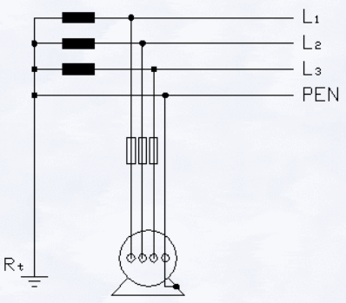
Striedavá sieť TN-C
Siete TN-C majú neutrálny bod transformátora uzemnený a do rozvodu je vyvedený vodič PEN. Neživé časti elektrických zariadení sú spojene s vodičom PEN.

Slide 6
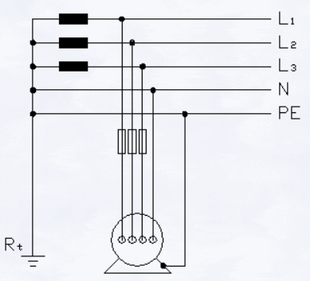
Striedavá sieť TN-S
Siete TN-S majú neutrálny bod transformátora uzemnený a do rozvodu je osobitne vyvedený vodič ochranný PE a neutrálny N. Neživé časti elektrických zariadení sú spojené s ochranným vodičom PE.

Slide 7
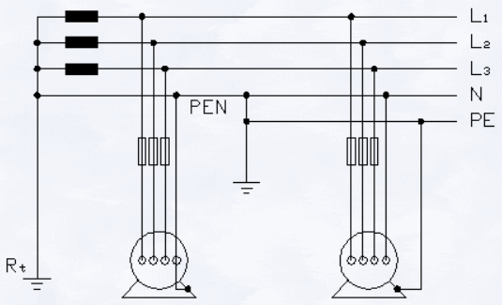
Striedavá sieť TN-C-S
V prvej časti je vodič PEN s ochrannou a pracovnou funkciou, ako pri TN-C v ďalšej, ako TN –S pre zvýšenie bezpečnosti proti úrazu elektrickým prúdom.

Slide 8
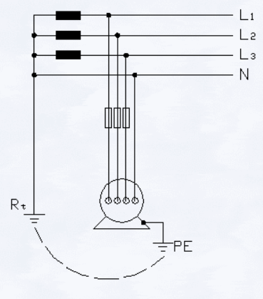
Striedavá sieť TT
Sieť TT má neutrálny bod transformátora uzemnený. Neživé časti elektrickej inštalácie sú v tejto sieti spojené galvanicky s uzemňovačmi nezávisle od uzemňovačov siete (predmety a zariadenia sa uzemňujú vlastnými uzemňovačmi)

Slide 9
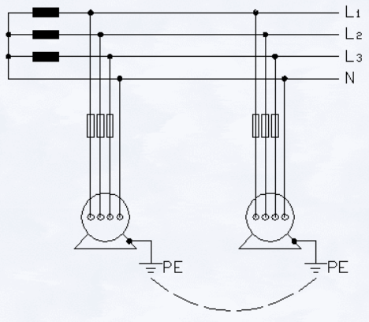
Striedavá sieť IT
Sieť IT má všetky živé časti izolované od zeme alebo neutrálny bod transformátora je spojený so zemou cez impedanciu. Neživé časti elektrickej inštalácie sú spojené so zemou jedným z nasledujúcich spôsobov: jednotlivo, skupinovo alebo skupinovo pripojené na uzemnenie siete.

Slide 10
Skraty
Skrat je vodivé spojenie medzi fázou a zemou a medzi dvoma, alebo troma fázami navzájom.
Pri vzniku skratu sa v elektrickej sústave niekoľkonásobne zmenšuje impedancia medzi miestom skratu a zdrojom. To má za následok vzrast prúdu a pokles napätia v uzloch. Najväčší pokles napätia je v mieste nachádzajúcom sa v blízkosti miesta skratu.
Pôsobenie skratových prúdov je síce krátkodobé, ale vzhľadom na veľkosť tepelných a dynamických účinkov, je toto pôsobenie nebezpečné.
Hlboké poklesy napätia môžu pôsobiť rušivo na chod niektorých elektrických spotrebičov. Môžu byť aj príčinou narušenia stability elektrickej sústavy, čo je jeden z najnebezpečnejších následkov skratov, lebo postihuje celú sústavu.

Slide 11
Účinky skratov
tepelné
dynamické
prepätia
porušenie synchronizmu paralelne spolupracujúcich elektrických sústav
silové namáhanie

Slide 12
Rozdelenie skratov
Podľa priebehu skratového prúdu:
súmerné skraty - trojfázový skrat – skratom sú postihnuté všetky tri fázy, pri vonkajších vedeniach sa vyskytuje pomerne málo, pri káblových vedeniach ich je najviac
nesúmerné skraty - dvojfázový skrat, dvojfázový zemný skrat, jednofázový skrat.

Slide 13
Rozdelenie skratov
Podľa spôsobu vzniku skratu:
Súmerný trojfázový skrat
Dvojfázový skrat
Dvojfázový zemný skrat
Jednofázový skrat

Slide 14
Modelovanie v ATP Draw
Úloha:
Prostredníctvom modelov prvkov programu ATP Draw nakreslite elektrickú schému 1-fázového skratu v sieti napájanej ideálnym napäťovým zdrojom

Slide 15
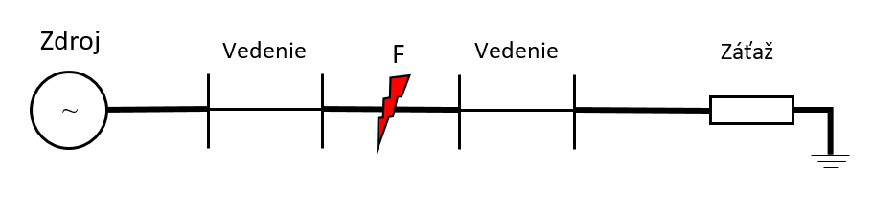
Schéma elektrického obvodu

Slide 16
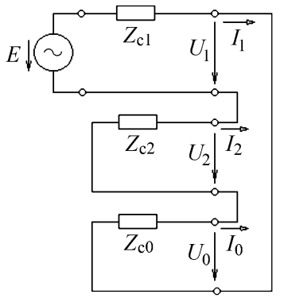
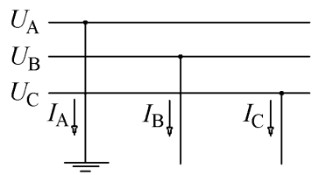


Schematické vyobrazenie 1-fázového skratu
Pre uvedenú schému platí:
$$U_{A}=0$$
$$I_{B}= I_{C}=0$$
Náhradná zložková schéma pre 1-fázový skrat

Slide 17
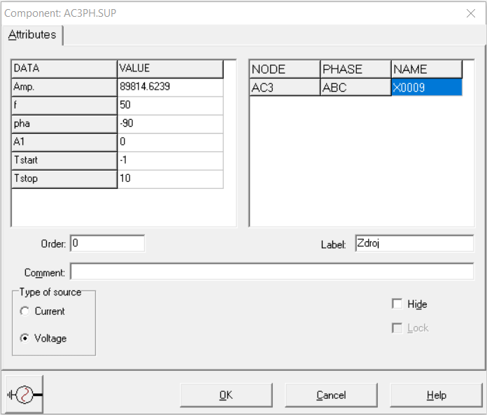

Nastavenie ideálneho napäťového zdroja
Amplitúda fázovej hodnoty napätia:
$$U_{max}= \frac{U}{\sqrt{3}}∙\sqrt{2}=\frac{110000 V}{\sqrt{3}}∙\sqrt{2}=89814,6239 V$$
f = 50 Hz
Fázový posun (pha): -90° (program využíva kosínusový zdroj)
A1: 0
T_{start}: -1s
T_{stop}: 10s
Type of source: Voltage

Slide 18
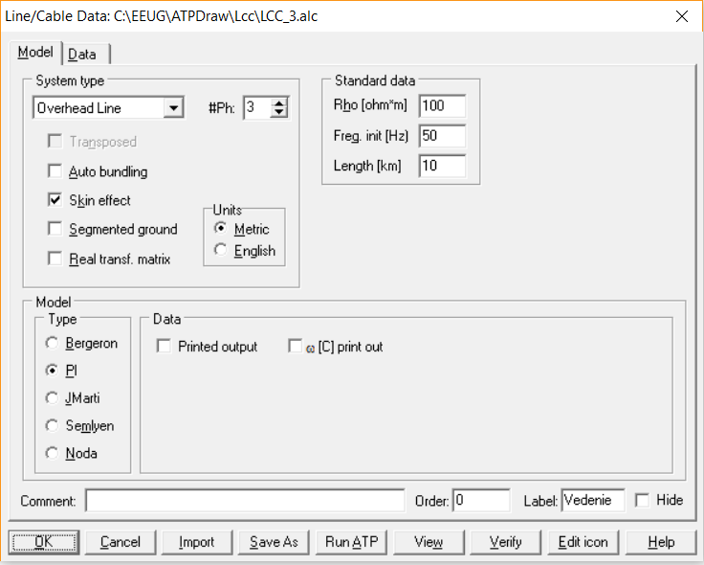

Nastavenie modelu vedenia, záložka Model
Toto vedenie je modelované pomocou Line Constant pri uvažovaní Skin efektu
Vedenie bude nahradené nezávislým modelom π (PI)
Druh vedenia bude vonkajšie vzdušné vedenie
Základné parametre vedenia
ρ = 100 Ω· m
f = 50 Hz
l = 10 km

Slide 19
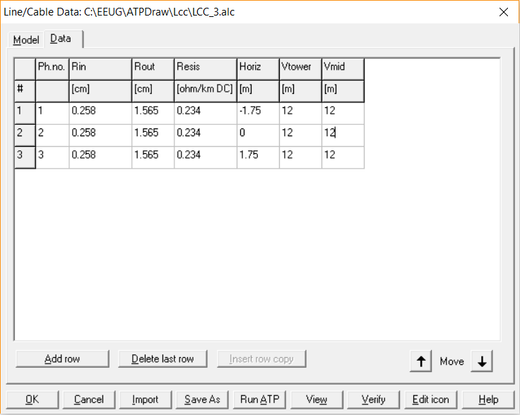
Nastavenie modelu vedenia, záložka Data
Previs lana sa zanedbáva: V_{tower} = V_{mid}
Potrebné údaje pre vyplnenie:
R_{in} = 0,258 cm
R_{out} = 1,565 cm
Resis = 0,258 Ω/km
Horiz (m): podľa obrázka
V_{tower} = V_{mid} = 12 m

Slide 20
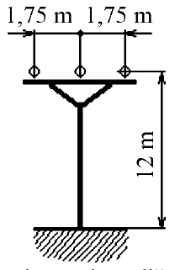
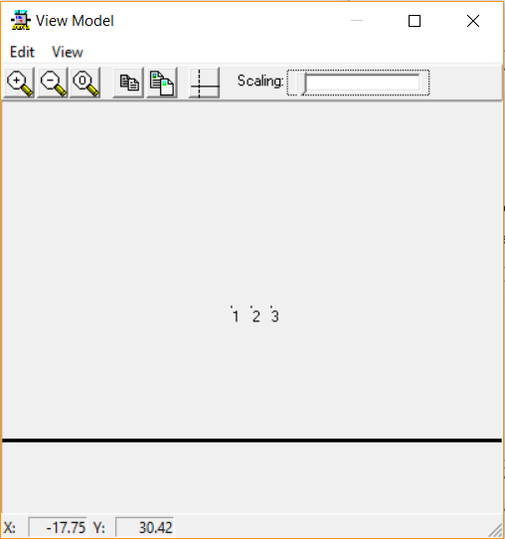
Kontrola rozloženia vodičov na stožiari (podľa obrázka)

Slide 21
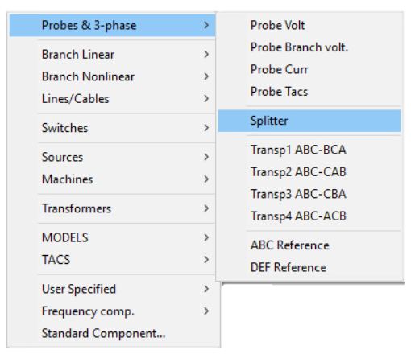
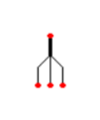
Vloženie prvku Splitter
Prvok Splitter nám rozdelí trojfázové vedenie, reprezentované v program AtpDraw ako jedno hrubšie vedenie, na jednotlivé fázy L1, L2 a L3
Nájdeme ho v zložke: Probes & 3-phase → Splitter

Slide 22
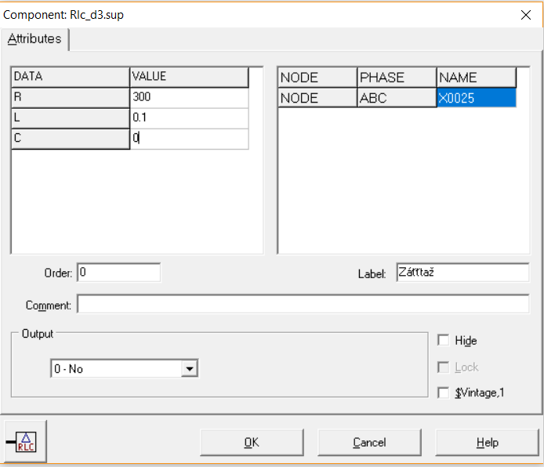

Nastavenie modelu záťaže
Ako záťaž sa použije model RLC zapojený do trojuholníka
Potrebné je vybrať 3-fázový model
Nájdeme ho v zložke Standard Component pod označeným Rlc_d3.sup
Hodnoty:
R = 300 Ω
L = 0,1 mH
C = 0 µF

Slide 23
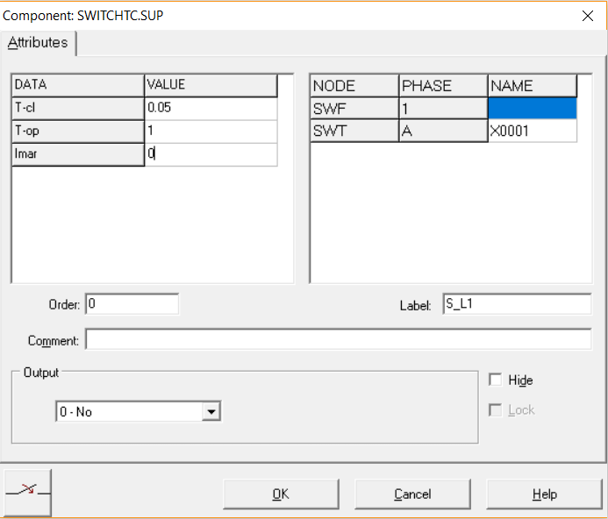

Nastavenie modelu 1-f spínača
Prvok spínača volíme 1-fázový
Nájdeme ho v zložke Switches a zvolíme spínač Switch time controlled
Pomocou takéhoto spínača vieme simulovať čas, kedy vznikne skrat, resp. kedy sa skrze tento spínač pripne fáza L1 na zem
Čas zopnutia T_{cl} = 0,05 s
Čas otvorenia T_{op} = 1s nám napovedá o tom, že tento skrat bude trvať 1 s.

Slide 24
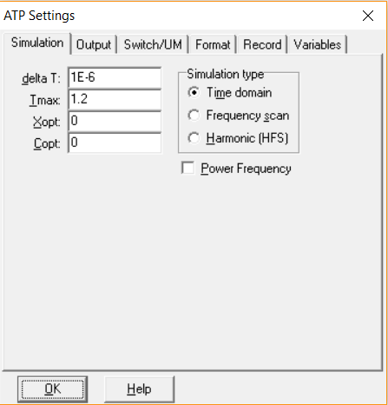
Nastavenie časových podmienok výpočtu
Pred samotným spusteným simulácie je potrebné si nastaviť časové simulačné podmienky
Nastavovanie prebieha v záložke ATP, ktorá sa nachádza na hornom paneli a zvolíme možnosť Settings
V záložke Simulation sa vyplní:
delta T = 1E-6 (vzorkovanie)
T_{max} = 1,2 s (doba simulácie)
X_{opt} = 0
C_{opt} = 0

Slide 25
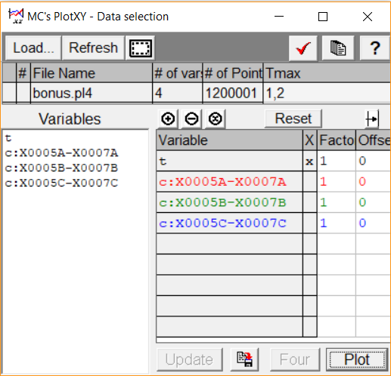
Spustenie výpočtov a zobrazenie grafických priebehov
Pre spustenie výpočtu je potrebné použiť príkaz run ATP, ktorý nájdeme v hornom menu v záložke ATP
Po kliknutí na príkaz run ATP prebehne výpočet, ktorého výsledkom sú údaje schopné grafického vyobrazenia
Pre generovanie grafov je potrebné spustiť výpočet. Ak tento výpočet prebehne, tak v hornom menu v záložke ATP nájdeme možnosť run PlotXY
Týmto spustíme grafický postprocesor, v ktorom si vyberieme potrebné priebehy prúdov alebo napätí a vyobrazenie grafickej závislosti spustíme kliknutím na tlačidlo Plot v pravom dolnom rohu okna

Slide 26
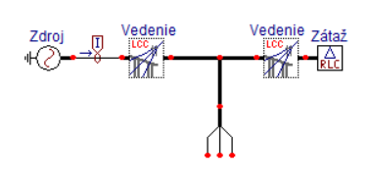
Prevádzkové deje v sieti pred skratom
Prúdy pred skratom sú merané medzi uzlami X0005 a X0007 3-fázovým ampérmetrom, umiestneným hneď za zdrojom
Pred skratom sú všetky napätia na záťaži symetrické
Prúdy na záťaži sú mierne nesymetrické kvôli pôsobeniu záťaže
Pre namodelovanie tohto stavu pred skratom, použije sa priložená schéma

Slide 27
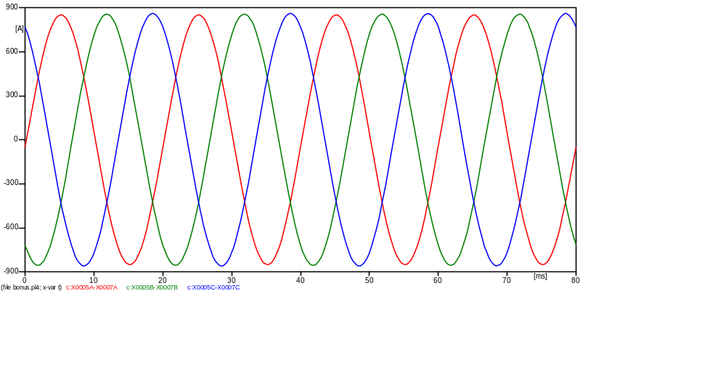
Priebeh prúdov na vedení (za zdrojom) pred skratom

Slide 28
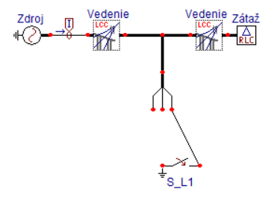
Prevádzkové deje v sieti počas skratu
Skrat vytvoríme pomocou modifikácie predchádzajúcej schémy
Pomocou 1-f spínača spojíme fázu L1 so zemou v čase 0,05 s
Skratový prúd je meraný ampérmetrom umiestneným za zdrojom (v tomto prípade medzi uzlami X0005 a X0007)
Od okamihu spojenia spínača vzniká na vedení 1-fázový skrat, ktorý sa odzrkadľuje na veľkosti skratového prúdu na fáze L1

Slide 29
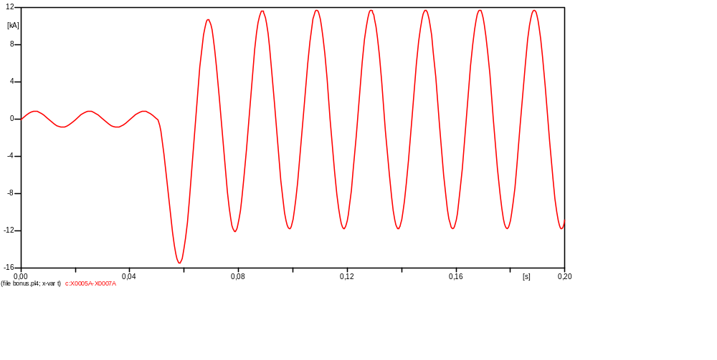
Priebeh skratového prúdu vo fáze L1

Slide 30
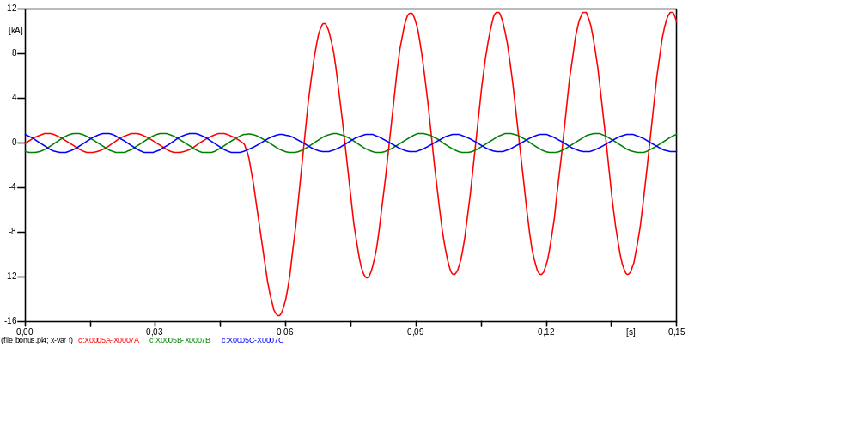
Priebeh prúdov na vedení počas skratu

Slide 31
Ustálenie skratového prúdu po vypnutí vypínača (ukončení skratu)
Pomocou 1-fázového spínača, ktorým sa namodeloval 1-fázový skrat, sa aj skrat v čase 1 s od začiatku skratu eliminuje
Po rozopnutí začne prebiehať stabilizovanie prúdu vo fáze L1, ktorá bola spojená so zemou a to rozkmitá na istý čas aj prúdy v ostatných fázach L2 a L3

Slide 32
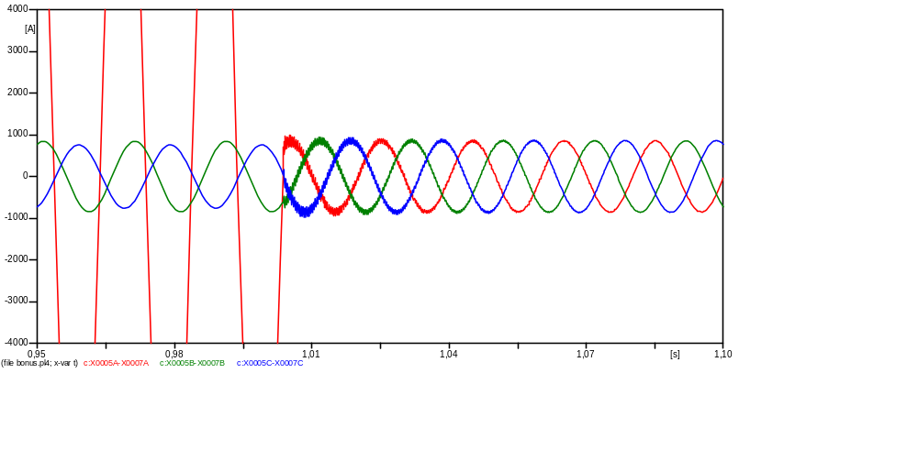
Ustálenie skratového prúdu po ukončení skratu

